Slide 1
Địa lí:
KIỂM TRA BÀI CŨ :
Câu 1:
Em hãy nêu đặc điểm nhà ở của người dân đồng bằng Bắc Bộ ?
Câu 2:
Lễ hội ở đồng bằng Bắc Bộ được tổ chức vào
thời gian nào? Để làm gì ?
Nhà thường xây bằng gạch,vững chắc, xung quanh nhà có sân, vườn, ao ... Nhà thường xây về hướng Nam. Ngày nay, nhà ở của người dân thường có thêm các đồ dùng tiện nghi .
Lễ hội thường được tổ chức vào mùa xuân và mùa thu. Để cầu cho một năm mới mạnh khỏe, mùa màng bội thu …

Slide 2
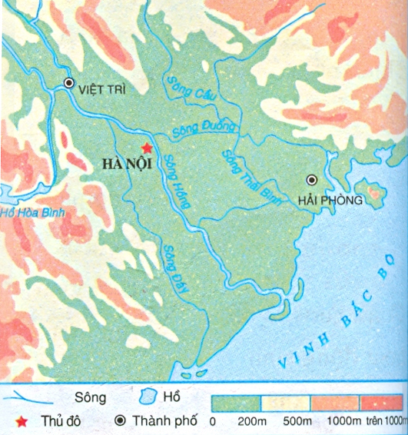
Địa lí:
Hoạt động sản xuất của người dân ở đồng bằng Bắc Bộ.
Lược đồ đồng bằng Bắc Bộ

Slide 3
Địa lí:
Hoạt động sản xuất của người dân ở đồng bằng Bắc Bộ.
1. Vựa lúa lớn thứ hai của cả nước :
Vì sao lúa gạo được trồng nhiều ở đồng bằng Bắc Bộ ?
SGK/103
ĐBBB
vựa lúa
lớn thứ 2
cả nước
Đất phù sa màu mỡ .
Nguồn nước dồi dào.
Người dân có nhiều kinh nghiệm trồng lúa .
(Lúa nước )

Slide 4


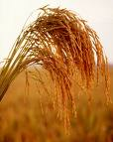

Slide 5
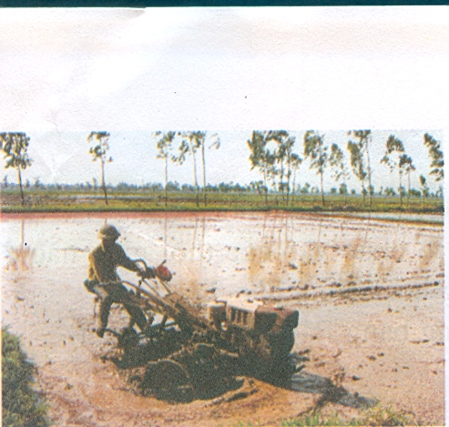
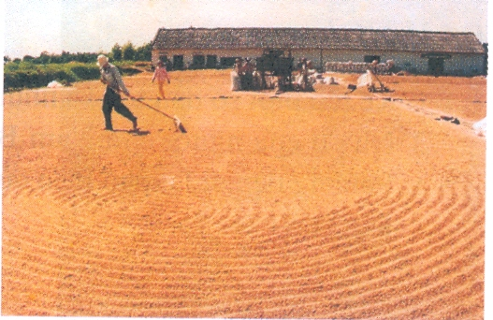
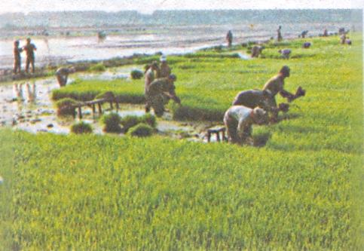
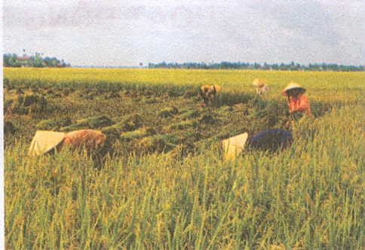
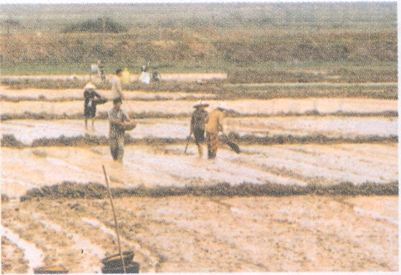
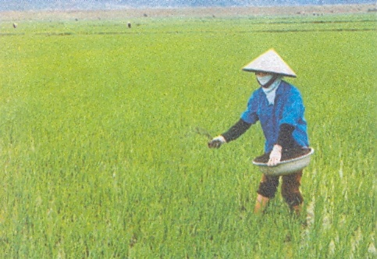
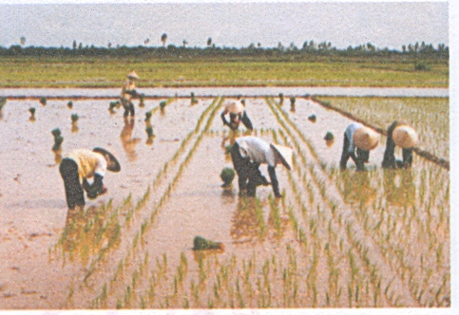
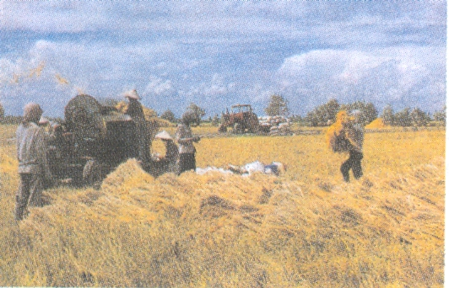
Làm đất
Phơi thóc
Nhổ mạ
Gặt lúa
Gieo mạ
Chăm sóc lúa
Cấy lúa
Tuốt lúa
Nêu theo thứ tự các công việc cần phải làm trong quá trình sản xuất lúa gạo ?

Slide 6
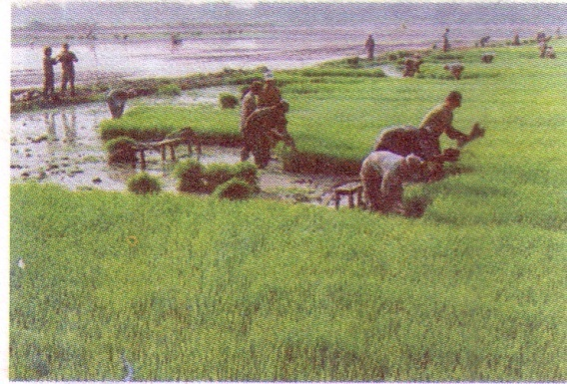
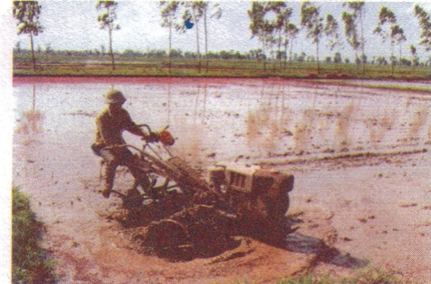
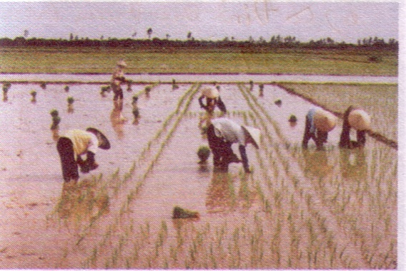
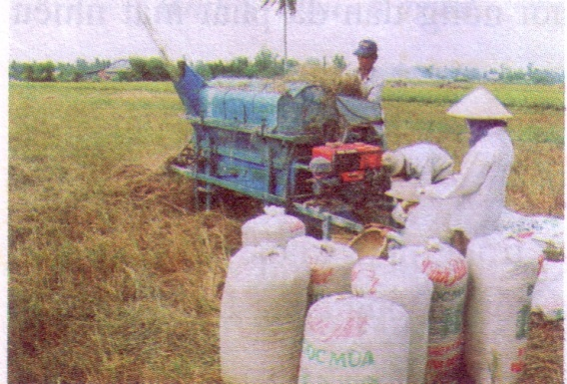
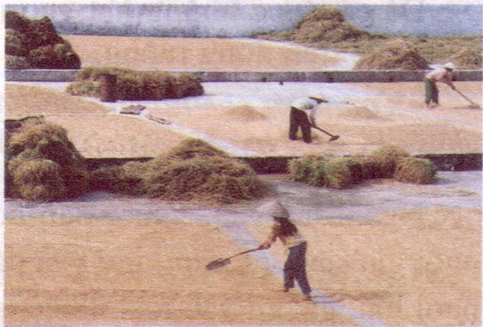
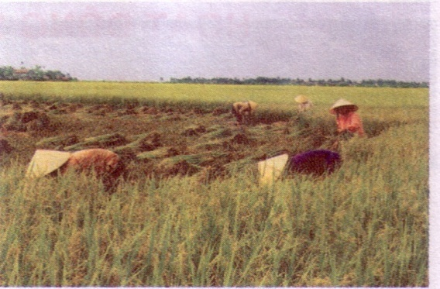
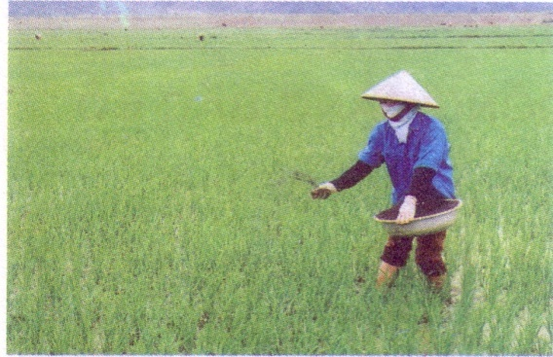
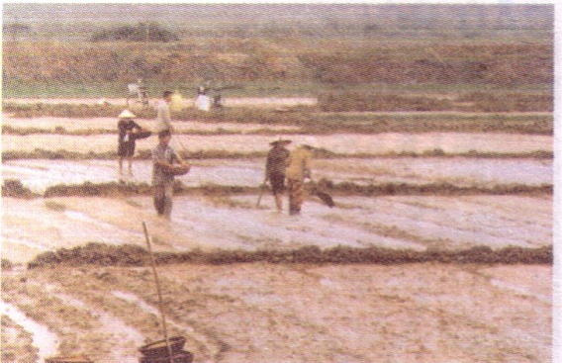
Nhổ mạ
Làm đất
Cấy lúa
1
2
8
3
7
4
6
5
Tuốt lúa
Phơi lúa
Gặt lúa
Chăm sóc lúa
Gieo mạ

Slide 7



1
2
3
Làm đất
Gieo mạ
Nhổ mạ
Thứ tự công việc
sản xuất lúa gạo
8
4
Phơi lúa
Cấy lúa
7
6
5
Tuốt lúa
Gặt lúa
Chăm sóc lúa

Slide 8
Địa lí:
Hoạt động sản xuất của người dân ở đồng bằng Bắc Bộ.
1. Vựa lúa lớn thứ hai của cả nước :
NHÓM ĐÔI
Kể tên một số cây trồng vật, vật nuôi chính ở đồng bằng Bắc Bộ ?
Cây trồng | Vật nuôi
Ngô, khoai, cây ăn quả

Slide 9




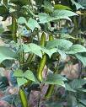
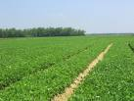

Cây vải Cây nhãn Cây cam
Một số cây
trồng ở đồng
bằng Bắc Bộ
Cây dứa Cây đậu tương
Cây lạc Cây sắn

Slide 10
Địa lí:
Hoạt động sản xuất của người dân ở đồng bằng Bắc Bộ.
1. Vựa lúa lớn thứ hai của cả nước :
NHÓM ĐÔI
Kể tên một số cây trồng, vật nuôi chính ở đồng bằng Bắc Bộ ?
Cây trồng | Vật nuôi
Ngô, khoai, cây ăn quả.
Gia súc: trâu, bò, lợn.
Gia cầm : vịt, gà.
Nuôi và đánh bắt cá,tôm .

Slide 11
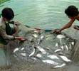


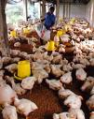




Nuôi và đánh bắt cá Nuôi và đánh bắt tôm Nuôi lợn
Một số con vật nuôi ở đồng bằng Bắc Bộ
Nuôi gà Nuôi vịt
Nuôi bò sữa Nuôi bò thịt Nuôi trâu
ĐBBB là nơi nuôi lợn, gà, vịt vào loại nhiều nhất nước ta.

Slide 12
Địa lí:
Hoạt động sản xuất của người dân ở đồng bằng Bắc Bộ.
1. Vựa lúa lớn thứ hai của cả nước :
Nêu hoạt động sản xuất chủ yếu của người dân ở đồng bằng Bắc Bộ ?
Trồng lúa, trồng nhiều ngô, khoai, cây ăn quả, nuôi gia súc, gia cầm, nuôi và đánh bắt cá, tôm .
Nhờ có đất phù sa màu mỡ, nguồn nước dồi dào, người
dân có nhiều kinh nghiệm trong sản xuất nên đồng bằng
Bắc Bộ đã trở thành vựa lúa lớn thứ hai của cả nước.

Slide 13
Địa lí:
Hoạt động sản xuất của người dân ở đồng bằng Bắc Bộ.
2. Vùng trồng nhiều rau xứ lạnh:
Tháng
1
2
3
4
5
6
7
8
9
10
11
12
Nhiệt độ
(⁰C)
17
17
20
24
27
28
29
28
27
25
21
18
Bảng số liệu về nhiệt độ trung bình tháng ở Hà Nội
-Hà Nội có bao nhiêu tháng nhiệt độ nhỏ hơn 20ºC?
3 tháng
-Đó là các tháng nào ?
Tháng 1,2 và 12
-Đó là thời gian của mùa nào ?
Đó là thời gian của mùa đông

Slide 14
Địa lí:
Hoạt động sản xuất của người dân ở đồng bằng Bắc Bộ.
2. Vùng trồng nhiều rau xứ lạnh
Tháng
1
2
3
4
5
6
7
8
9
10
11
12
Nhiệt độ
(⁰C)
17
17
20
24
27
28
29
28
27
25
21
18
Bảng số liệu về nhiệt độ trung bình tháng ở Hà Nội
N1:Mùa đông lạnh ở đồng bằng Bắc Bộ kéo dài mấy tháng ? Vào mùa đông nhiệt độ thường giảm nhanh khi nào ?
Nhóm lớn
N2: Vì sao đồng bằng Bắc Bộ trồng được nhiều rau xứ lạnh?
N3: Kể tên các loại rau xứ lạnh được trồng nhiều ở đồng bằng Bắc Bộ?
N4:Rau xứ lạnh đem lại lợi ích gì cho người dân đồng bằng Bắc Bộ?

Slide 15
Địa lí:
Hoạt động sản xuất của người dân ở đồng bằng Bắc Bộ.
2. Vùng trồng nhiều rau xứ lạnh
N1: Mùa đông lạnh ở đồng bằng Bắc Bộ kéo dài mấy tháng? Vào mùa đông nhiệt độ thường giảm nhanh khi nào ?
-Kéo dài từ 3 đến 4 tháng. Trong thời gian này, nhiệt độ thường giảm nhanh mỗi khi có các đợt gió mùa đông bắc thổi về.
N2: Vì sao đồng bằng Bắc Bộ trồng được nhiều rau xứ lạnh?
-Vào các tháng mùa đông, nhiệt độ hạ thấp tạo điều kiện thuận lợi cho việc trồng các loại rau xứ lạnh.
N3: Kể tên một số loại rau xứ lạnh được trồng nhiều ở đồng bằng Bắc Bộ?
-Cải bắp, súp lơ, xà lách, cà rốt ....

Slide 16
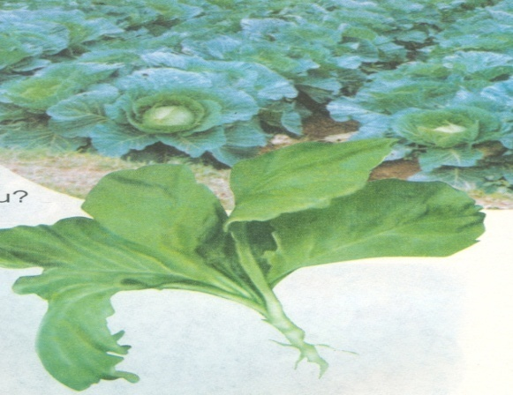
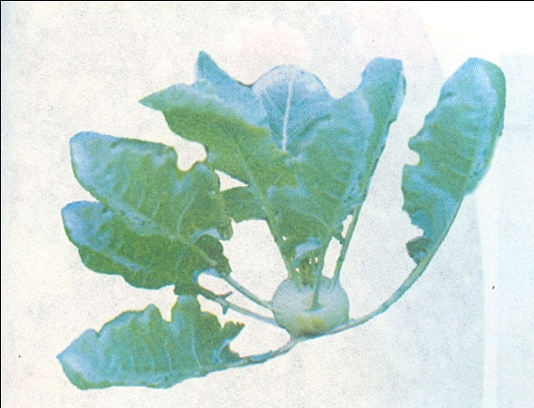
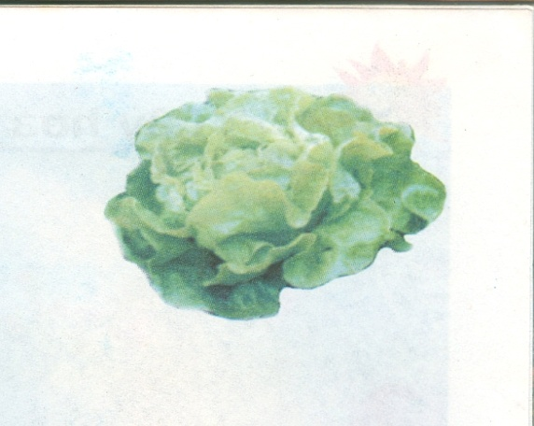
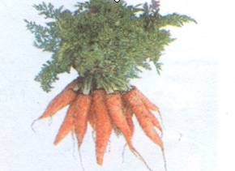
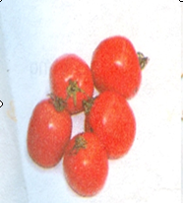
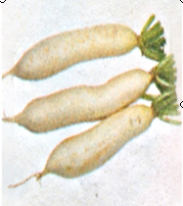
Địa lí:
Hoạt động sản xuất của người dân ở đồng bằng Bắc Bộ.
2. Vùng trồng nhiều rau xứ lạnh

Slide 17
Địa lí:
Hoạt động sản xuất của người dân ở đồng bằng Bắc Bộ.
2. Vùng trồng nhiều rau xứ lạnh
N4:Rau xứ lạnh đem lại lợi ích gì cho người dân đồng bằng Bắc Bộ ?
-Nguồn thực phẩm của người dân thêm phong phú và mang lại giá trị kinh tế cao.
Đồng bằng bắc bộ có mùa đông lạnh .
Vùng trồng nhiều rau xứ lạnh .

Slide 18
Địa lí:
Hoạt động sản xuất của người dân ở đồng bằng Bắc Bộ.
Ghi nhớ
Nhờ có đất phù sa màu mỡ, nguồn nước dồi dào,
người dân có nhiều kinh nghiệm trong sản xuất nên
đồng bằng Bắc Bộ đã trở thành vựa lúa lớn thứ hai của
cả nước . Đây cũng là vùng trồng nhiều rau xứ lạnh,
nuôi nhiều lợn và gia cầm.

Slide 19


Trò chơi ô chữ
7
T
u
ố
t
l
ú
a
T
1
9
r
a
u
x
ứ
l
ạ
n
h
2.
r
9
n
g
u
ồ
n
n
ư
ớ
c
ồ
3
7
n
h
i
ệ
t
đ
ộ
n
4
S
ô
n
g
H
ồ
n
g
g
8
5
4
l
ạ
n
h
l
6
6
v
ự
a
l
ú
a
ú
7
g
i
a
6
a
c
ầ
m
8
Câu1: Công việc phải làm sau gặt lúa?
Câu2: Các tháng mùa đông nhiệt độ thấp tạo điều kiện thuận lợi việc trồng gì?
Câu6: Khí hậu mùa đông ở đồng bằng Bắc Bộ như thế nào?
Câu5: Tên con sông lớn nhất ở đồng bằng Bắc Bộ là gì?
Câu3:Một trong những nguyên nhân thuận lợi dẫn đến đồng bằng Bắc Bộ là vựa lúa lớn thứ hai?
Câu7: Vùng sản xuất nhiều lúa gạo gọi là gì?
Câu4: Vào các tháng mùa đông…….. hạ thấp
Câu8: Những con vật nuôi nhiều nhất ở đồng bằng Bắc Bộ nhnư gà, vịt được gọi chung là gì?

Slide 20

Thân ái chào tạm biệt

